Slide 1
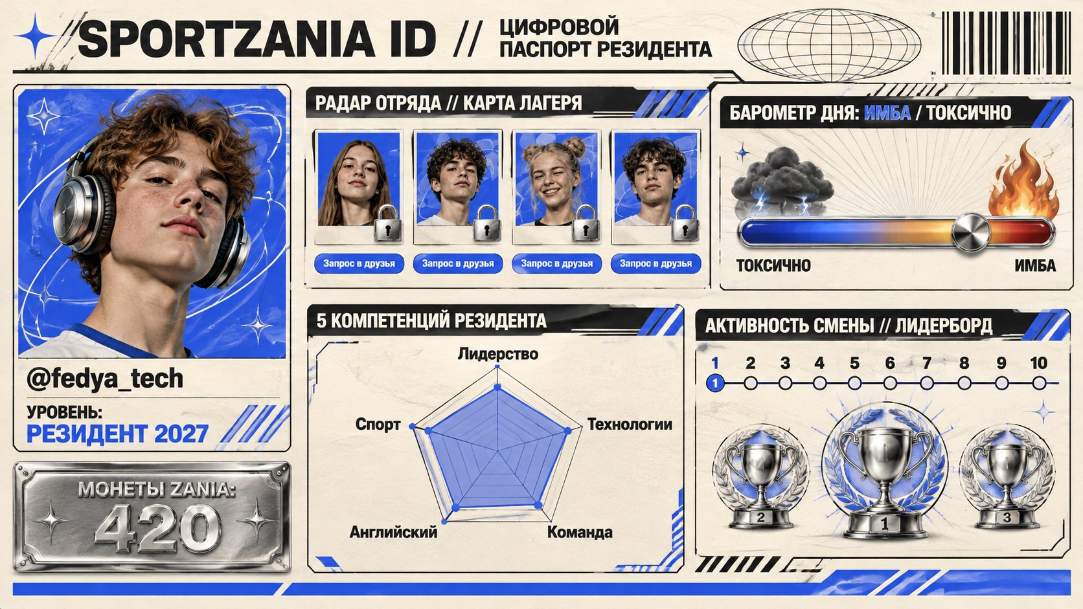
SPORTZANIA ID //
THE RESIDENT PASSPORT
МАКЕТ ИНТЕРФЕЙСА ПАСПОРТА
Смена не заканчивается в день отъезда
Цифровой паспорт ребёнка: один профиль для лагеря, онлайн-школы и проектов
АВТОР
КАТЕГОРИЯ
Костарев Фёдор, 11 лет
Middle, 11–14 лет
КУРАТОР ПРОЕКТА
ЗАКАЗЧИК КЕЙСА
Альбина Костарева
ООО «Спортзания»
резидент Фонда «Сколково»
КЛИКАБЕЛЬНЫЙ ПРОТОТИП ГОТОВ
Notes:
Здравствуйте! Меня зовут Фёдор Костарев, мне 11 лет. Я решал кейс компании SportZania — «Цифровой паспорт ребёнка». Мой проект называется SportZania ID. Главная мысль: смена не должна заканчиваться в день отъезда. Паспорт — это один профиль, который едет с ребёнком из лагеря в онлайн-школу и обратно. К презентации приложен кликабельный прототип приложения.

Slide 2

Куда исчезает прогресс ребёнка после смены?
ПРОБЛЕМА
ДЕНЬ ОТЪЕЗДА
всё получилось
ЧТО ОСТАЛОСЬ
грамота и фотографии
ЧЕРЕЗ
2 МЕСЯЦА
Собрал робота
Победил в турнире
Собрал робота
Победил в турнире
НЕ ОЦИФРОВАНО
Подтянул английский
Нашёл друзей
Подтянул английский
Нашёл друзей
РЕБЁНОК
РОДИТЕЛИ
ВОЖАТЫЙ И ПРЕПОДАВАТЕЛЬ
Проекты и друзья теряются в чатах
Платили за развитие — получили грамоту
Каждый раз знакомятся с нуля
Школьные портфолио казённые: сами подростки туда не заходят.
Рост гибких навыков не оцифрован и к осени забывается.
Лагерь и онлайн-школа не знают, что ребёнок уже умеет.
Notes:
В день отъезда всё отлично: собрал робота, победил в турнире, подтянул английский, нашёл друзей. Но проходит пара месяцев — и остаются только грамота и фотографии, потому что ничего не оцифровано. Теряют все. Ребёнок не может показать свои проекты, а друзья теряются в чатах. Родители платили за развитие, а получили грамоту. А вожатый в лагере и преподаватель в онлайн-школе каждый раз знакомятся с ребёнком с нуля.

Slide 3
Что уже есть — и почему дети это не ведут
АНАЛИЗ СУЩЕСТВУЮЩИХ РЕШЕНИЙ
РЕШЕНИЕ
ПОЛЕЗНОСТЬ ДЛЯ РЕБЁНКА
ПОНЯТНОСТЬ ДЛЯ РОДИТЕЛЯ
ЗАЩИТА ЛИЧНЫХ ДАННЫХ
Электронный дневник
низкая
высокая
высокая
школьные оценки, замечания, расписание
Для взрослых: оценки и замечания
Всё понятно: оценки и пропуски
Вход только для семьи и школы
Портфолио достижений
средняя
средняя
высокая
грамоты и дипломы списком
Копится, но вносить скучно
Список грамот без объяснений
Видят только школа и семья
Игровой профиль
высокая
низкая
низкая
уровни, стрики, друзья
Хочется заходить каждый день
Неясно, чему ребёнок научился
Открытые чаты с незнакомцами
SportZania ID
высокая
высокая
высокая
паспорт резидента
Интересно, как в игре
Наставник подтверждает навыки
Нет переписки, контакты закрыты
Берём лучшее из трёх: азарт игры, понятность дневника и закрытость школьной системы.
Notes:
Я сравнил три привычных решения, где есть профиль ребёнка, по трём критериям: полезность для ребёнка, понятность для родителя и защита личных данных. Школьный электронный дневник понятен родителям и хорошо защищён, но для нас он скучный — это оценки и замечания. Портфолио достижений копит грамоты, но вносить их вручную никто не хочет. Игровой профиль с уровнями и стриками хочется открывать каждый день, но родителям непонятно, чему ребёнок научился, а в открытых чатах пишут незнакомцы. В SportZania ID мы берём лучшее из трёх: азарт игры, понятность дневника и закрытость школьной системы.

Slide 4
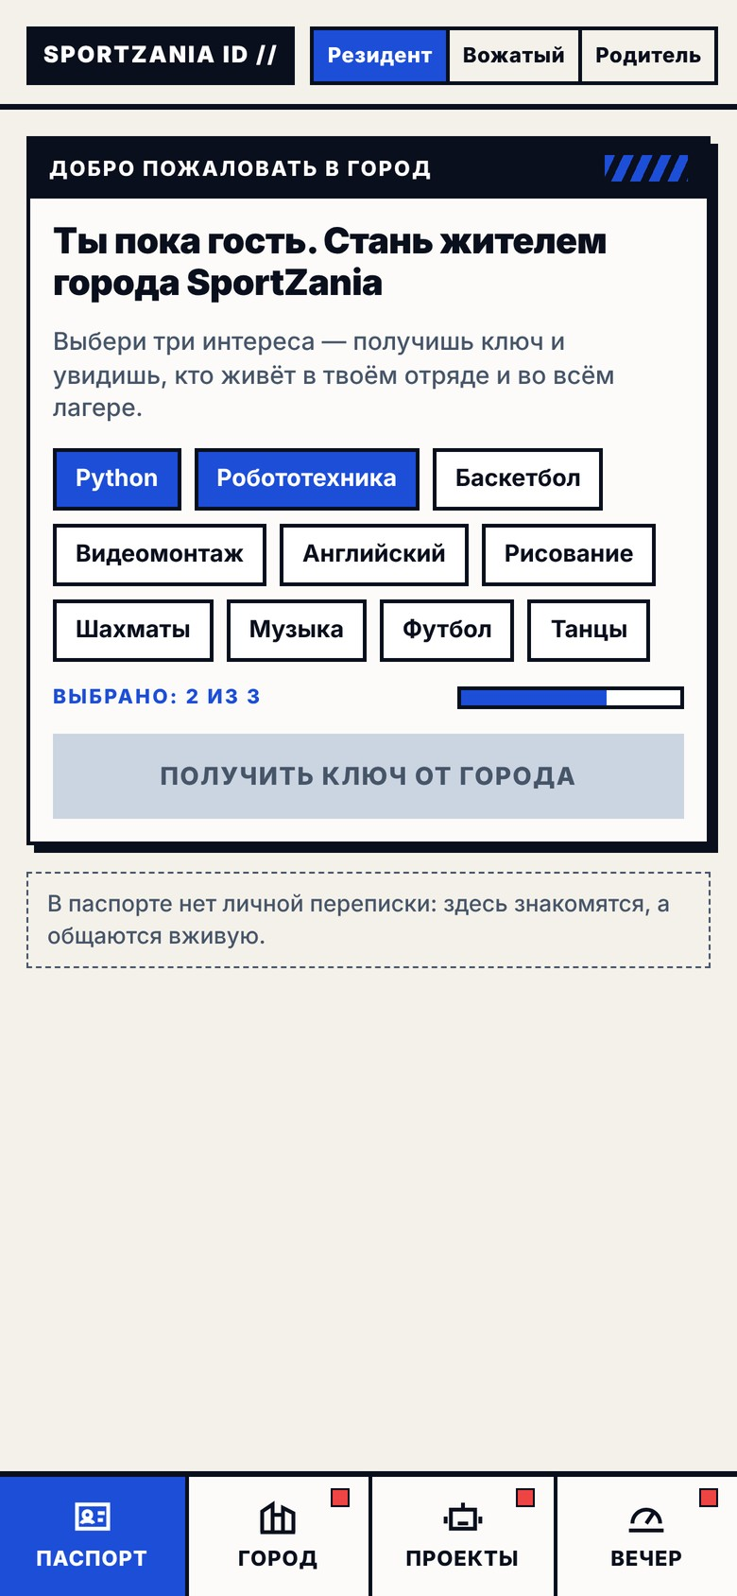
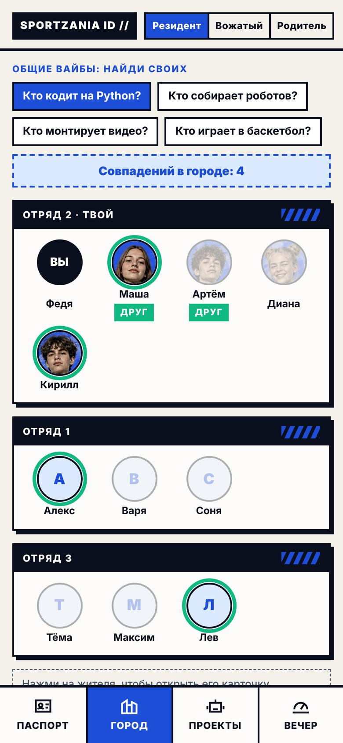
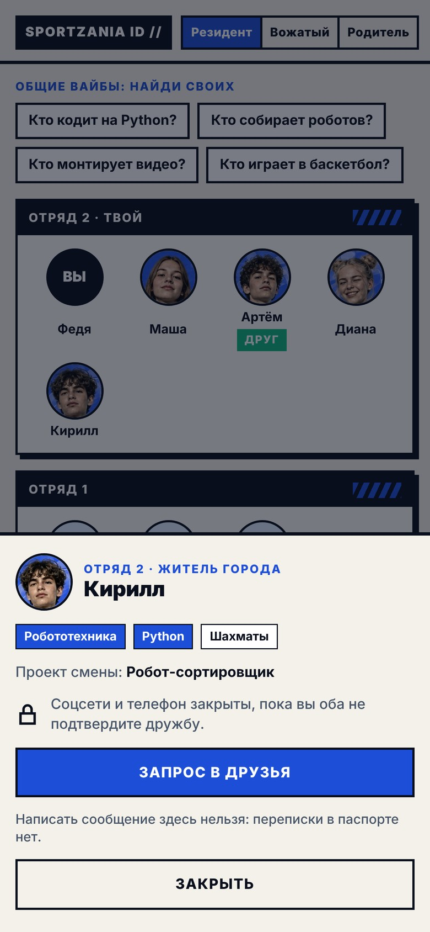

Лагерь как город: соцсеть без переписки
ИДЕЯ // МОТИВАЦИЯ ЗАПОЛНЯТЬ ПАСПОРТ
1 · ГОСТЬ
ГОСТЬ: ГОРОД ЗАКРЫТ
ЖИТЕЛЬ: ВИДИТ ГОРОД
РЕЗИДЕНТ: FRIEND-LOCK
Выбери три интереса — получи ключ
минимум данных вместо скучной анкеты
2 · ЖИТЕЛЬ
Видишь город и общие интересы
отряды и жители, контакты пока закрыты
3 · РЕЗИДЕНТ
Добавь цель — и можно дружить
Friend-Lock открывает ники только взаимно
СОЦСЕТЬ БЕЗ ПЕРЕПИСКИ
Нет личных сообщений, ленты и комментариев
Знакомимся в паспорте — общаемся вживую.
Notes:
Чтобы паспорт хотелось заполнять, мы представили лагерь как город. Это немного похоже на социальную сеть, но без переписки: здесь нет личных сообщений, ленты и комментариев. Сначала ты гость, и город закрыт. Выбери три интереса — получишь ключ и станешь жителем: увидишь свой отряд, другие отряды и общие интересы. Фильтры «Общие вайбы» подсвечивают тех, кто любит то же самое. Добавишь цель на смену — станешь резидентом и сможешь дружить. Friend-Lock открывает ники только тогда, когда оба подтвердили дружбу. Знакомимся в паспорте — общаемся вживую.

Slide 5
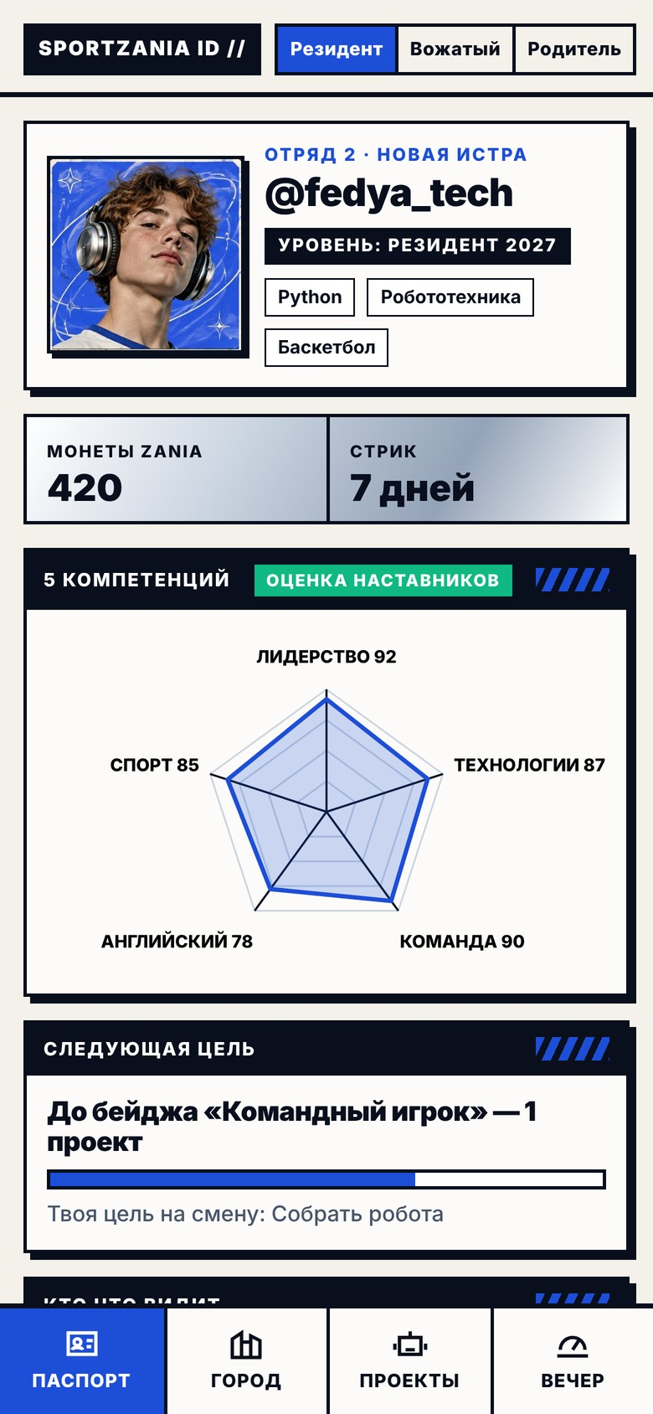

Что в паспорте и как он наполняется сам
СОДЕРЖАНИЕ ПАСПОРТА // КАК ОН НАПОЛНЯЕТСЯ
ЭКРАН «МОЙ ПАСПОРТ»
ЧТО ХРАНИТСЯ
ОТКУДА БЕРЁТСЯ
6 из 8
Интересы и цели
выбирает тегами, без текста
РЕБЁНОК
Радар 5 компетенций
оценки наставников
САМО
разделов заполняются сами — без ручной писанины
Паспорта проектов
защита проекта в лагере и онлайн
САМО
Уровень английского
уроки и тесты онлайн-школы
САМО
НЕ В ПАСПОРТЕ — ЛИШНЕЕ
Спорт и активность
шаги с умного браслета
САМО
Школьные оценки: это не дневник
Бейджи, монеты, стрик
события смены и барометр
Пульс, сон и геопозиция
САМО
Отзывы наставников
вожатый: три касания за минуту
Медицинские данные
САМО
Личная переписка: её здесь нет
Друзья
взаимный запрос Friend-Lock
РЕБЁНОК
Notes:
Что хранится в паспорте? Интересы и цели, радар пяти компетенций, паспорта проектов, уровень английского, спортивная активность, бейджи и монеты, отзывы наставников и друзья. Главное — ребёнку почти ничего не надо писать. Шесть разделов из восьми заполняются сами: проекты приходят после защиты, навыки ставят наставники, шаги считает браслет, уровень языка приходит из онлайн-школы. Сам ребёнок только выбирает интересы тегами и добавляет друзей. А что лишнее? Школьные оценки — это не дневник. Пульс, сон, геопозиция и медицинские данные в профиль не попадают. И личной переписки здесь нет совсем.

Slide 6
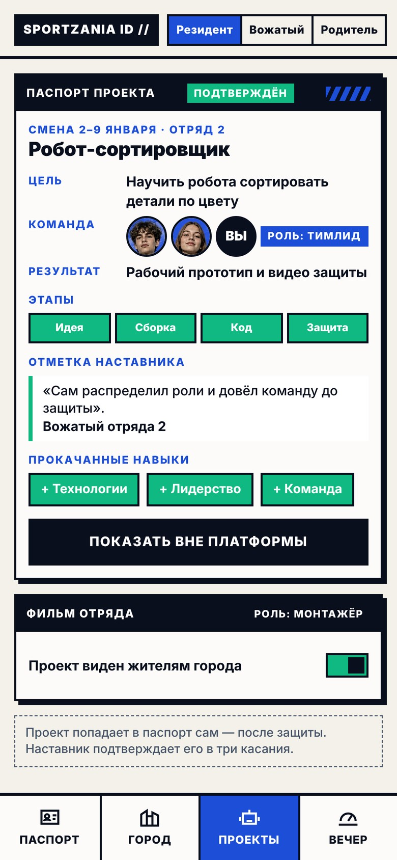
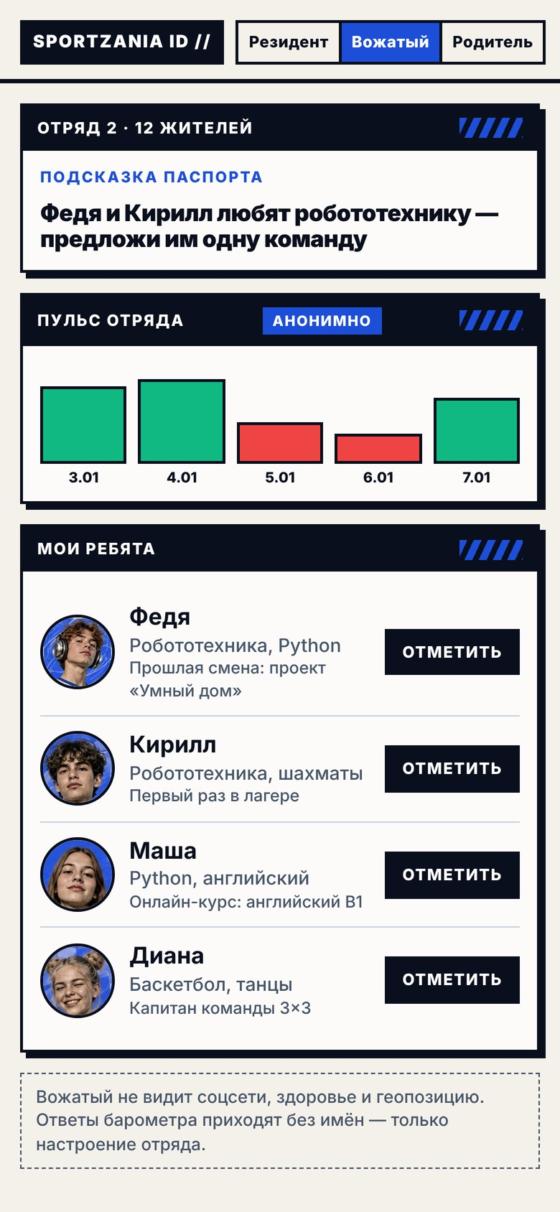
Паспорт проекта: его подтверждает наставник
ПАСПОРТ ПРОЕКТА // ОБРАТНАЯ СВЯЗЬ НАСТАВНИКА
КАРТОЧКА ПРОЕКТА
ЭКРАН ВОЖАТОГО
1
Цель
2
Команда и роли
Что хотели сделать — одной фразой
Кто участвовал и кто за что отвечал
3
Этапы
4
Результат
Идея → сборка → код → защита
Фото, видео или ссылка на работу
5
Отметка наставника
6
Прокачанные навыки
Подтверждение и короткий отзыв
Что выросло на радаре
Наставник тратит одну минуту
Паспорт в кармане
Три касания: ребёнок → навык → готовая фраза. Отметка сразу в паспорте, без отчётов.
QR-код и ссылка показывают проект в школе или кружке — без личных контактов.
Notes:
У каждого проекта в паспорте есть своя карточка — паспорт проекта. В ней шесть полей: цель, команда и роли, этапы, результат, отметка наставника и навыки, которые выросли. Проект попадает в паспорт сам — после защиты. Самое важное поле — отметка наставника: достижение подтверждено, а не нарисовано. При этом вожатому не нужно писать отчёты. На его экране три касания: выбрал ребёнка, выбрал навык, выбрал готовую фразу — и отметка уже в паспорте. А по QR-коду или ссылке проект можно показать в школе или кружке — без личных контактов.

Slide 7
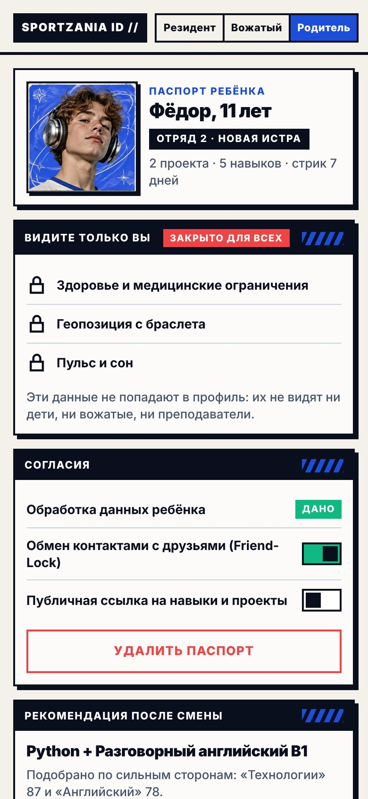

Кто что видит — и что решает сам ребёнок
БЕЗОПАСНОСТЬ И ЭТИКА // 152-ФЗ
ДАННЫЕ
Жители города
Друзья
Вожатый
Преподаватель
Родитель
ТОЛЬКО РОДИТЕЛЮ: ПОЧЕМУ
ЭКРАН РОДИТЕЛЯ
Здоровье — из-за диагноза могут дразнить
Аватар, интересы, отряд
Геопозиция — вопрос безопасности
Навыки и проекты
Пульс и сон — личное, для дружбы не нужно
Ники соцсетей и телефон
РЕБЁНОК РЕШАЕТ САМ
Ответ барометра дня
без имён
Скрыть интерес, проект или бейдж
Здоровье, геопозиция, пульс и сон
Убрать друга и закрыть ссылку
Удалить паспорт — вместе с родителем
По публичной ссылке видны только навыки и проекты. Переписки в паспорте нет.
Согласие родителя — при оформлении путёвки; обмен контактами — отдельной галочкой.
Notes:
Главный страх родителей и детей — что профиль увидят посторонние. Поэтому у каждого своя роль. Жители города видят аватар, интересы и проекты. Ники соцсетей и телефон видят только друзья — после взаимного подтверждения — и родитель. Вожатый и преподаватель видят навыки и проекты, но не контакты. Ответ барометра не видит никто: вожатому приходит только настроение отряда без имён. Здоровье, геопозицию, пульс и сон видит только родитель: из-за диагноза могут дразнить, геопозиция — это вопрос безопасности, а для дружбы эти данные не нужны. Ребёнок сам решает, что показывать: может скрыть интерес или проект, убрать друга, закрыть ссылку, а вместе с родителем — удалить паспорт целиком.

Slide 8
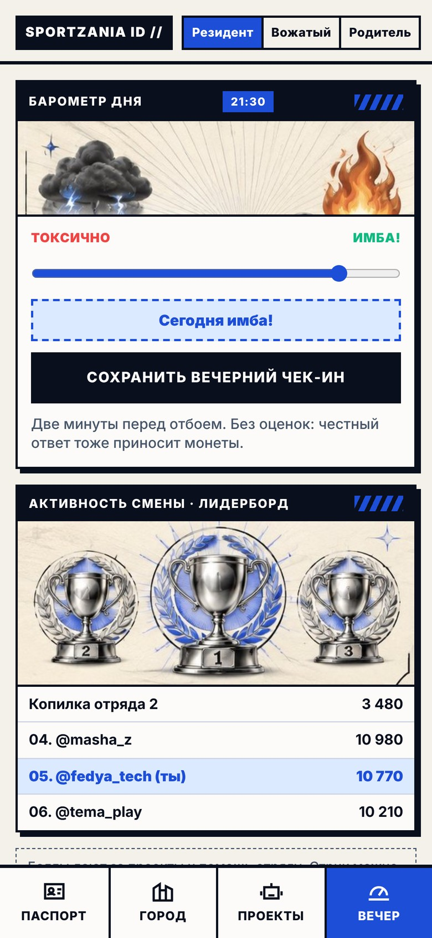
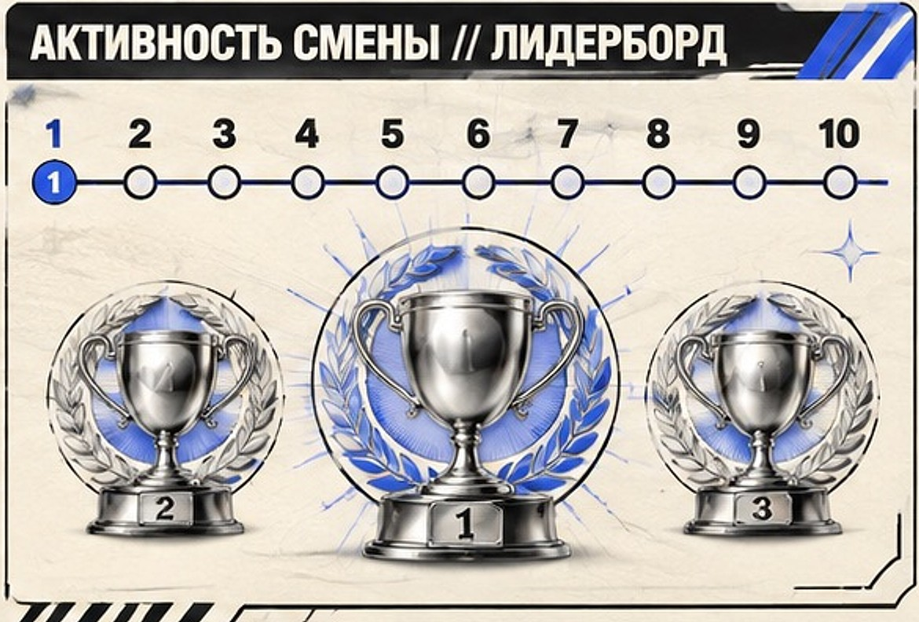
Мотивация без гонки за баллами
МОТИВАЦИЯ // БАРОМЕТР ДНЯ, СТРИКИ, ЛИДЕРБОРД
ВЕЧЕРНИЙ ЧЕК-ИН · 21:30
ДЛЯ ЛАГЕРЯ
БЕЗ ДАВЛЕНИЯ НА РЕБЁНКА
ПУЛЬС ОТРЯДОВ
ДНИ СМЕНЫ
2
3
4
5
6
7
8
Анонимная тепловая карта отрядов
Отряд 1
Ответ барометра анонимный: вожатый видит только отряд
Отряд 2
Растёт «токсично» — вожатый мягко гасит конфликт до звонков родителей.
Отряд 3
СИГНАЛ ВОЖАТОМУ: ОТРЯД 3
Стрик можно заморозить на день — он не сгорит
ДЛЯ РЕБЁНКА
Стрики, монеты и лидерборд Топ-10
Баллы дают за проекты и помощь, а не за победу над соседом
Чек-ин приносит Zania Coins. Паспорт подсказывает следующую цель — один шаг вперёд.
У отряда общая копилка: выигрывают вместе
Notes:
Вторая часть мотивации — вечерний ритуал. Каждый вечер в 21:30 ребёнок двигает ползунок барометра: от «сегодня токсично» до «сегодня имба». У этого два результата. Лагерь получает анонимную тепловую карту настроения отрядов: если в отряде растёт «токсично», вожатый успевает помочь. А ребёнок получает монеты, стрик и следующую цель от паспорта. Мы специально сделали так, чтобы это не превратилось в гонку за баллами. Ответ барометра анонимный. Стрик можно заморозить на день. Баллы дают за проекты и помощь, а не за победу над соседом. И у отряда есть общая копилка — выигрывают вместе.

Slide 9

Два сценария: лагерь и онлайн-школа
СЦЕНАРИИ ИСПОЛЬЗОВАНИЯ
СЦЕНАРИЙ 1
1 · ДО ЗАЕЗДА
2 · ЗАЕЗД
3 · ПЕРВЫЙ ДЕНЬ
4 · ФИНАЛ СМЕНЫ
Ребёнок приезжает в лагерь
Родитель даёт согласие
QR на бейдже — и ты житель
Вожатый уже знает тебя
Проект — в паспорте
Паспорт уже помнит интересы и проекты с прошлой смены и онлайн-курсов.
Две минуты: аватар и три интереса открывают город и свой отряд.
«Любит роботов, делал умный дом» — и сразу предлагает команду и тему.
Наставник подтверждает его за минуту. Друзья остаются в городе.
СЦЕНАРИЙ 2
1 · ПОСЛЕ СМЕНЫ
2 · ПЕРВЫЙ УРОК
3 · УЧЁБА
4 · НОВАЯ СМЕНА
Ребёнок начинает онлайн-курс после смены
Паспорт советует курс
Учат не с нуля
Радар растёт сам
Паспорт едет обратно
По сильным сторонам: Python + Разговорный английский B1, скидка резидента.
Преподаватель видит навыки и проекты — но не здоровье и геопозицию.
Уроки и тесты обновляют навыки. Проект курса — новый паспорт проекта.
Вожатый видит рост за год — и круг начинается снова.
Notes:
Покажу два сценария. Первый — ребёнок приезжает в лагерь. Ещё до заезда родитель даёт согласие, а паспорт уже помнит интересы и прошлые проекты. На заезде — QR-код на бейдже и две минуты: аватар и три интереса, и ты житель города. В первый же день вожатый уже знает тебя: любит роботов, делал умный дом — и сразу предлагает команду и тему. В финале смены проект попадает в паспорт с отметкой наставника. Второй сценарий — ребёнок начинает онлайн-курс после смены. Паспорт советует курс по сильным сторонам. На первом уроке преподаватель видит уровень, навыки и проекты и не начинает с нуля. Уроки и тесты сами обновляют радар. А к новой смене паспорт едет обратно в лагерь — и круг начинается снова.

Slide 10
Пилот: зимняя смена 2–9 января 2027 года
ПИЛОТ И ЭФФЕКТ // AMAKS «НОВАЯ ИСТРА» 4★
СБ
ВС
ПН
ВТ
СР
ЧТ
ПТ
СБ
2
3
4
5
6
7
8
9
ЯНВАРЯ
ЯНВАРЯ
ЯНВАРЯ
ЯНВАРЯ
ЯНВАРЯ
ЯНВАРЯ
ЯНВАРЯ
ЯНВАРЯ
ЭТАП 1 // 2–3 ЯНВАРЯ
ЭТАП 2 // 4–8 ЯНВАРЯ
ЭТАП 3 // 9 ЯНВАРЯ
Заезд: ключ от города
Смена: проекты и барометр
Финал: паспорт и курс
QR-код на бейдже — профиль
Чек-ин настроения в 21:30
Проекты с отметкой наставника
Три интереса — ты житель
Отметки наставников
Паспорт успехов — родителям
Friend-Lock с первого дня
Монеты, стрики, копилка отряда
Курс со скидкой резидента
25–30%
семей продолжают в онлайн-школе — гипотеза, которую проверит пилот
ИЗМЕРЯЕМ НА ПИЛОТЕ
заполненные профили · чек-ины · переход в курсы
Notes:
Мы предлагаем проверить идею на пилоте — на зимней смене со 2 по 9 января 2027 года в отеле AMAKS «Новая Истра». Второго и третьего января — заезд: QR-код на бейдже, три интереса, и ты житель города. С четвёртого по восьмое — жизнь смены: проекты, вечерний барометр, отметки наставников, монеты и копилка отряда. Девятого января — финал: проекты с отметкой наставника, паспорт успехов для родителей и рекомендация курса. На пилоте мы измеряем заполненные профили, ежедневные чек-ины и переход в курсы онлайн-школы. Наша гипотеза — что 25–30 процентов семей продолжат учиться в онлайн-школе. Спасибо за внимание, я готов ответить на вопросы!

